Slide 1
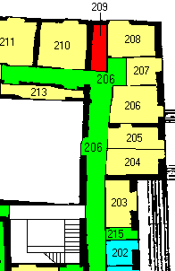
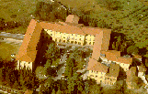
Carlo Carcasci
II Piano
Dipartimento di Energetica “S.Stecco”
  Via Santa Marta, 3
    Stanza 203-405
E-mail
  carlo.carcasci@unifi.it
    carca@brun.de.unifi.it
Telefono
  055 4796245
Orario Ricevimento
Notizie sul corso
  http://www.de.unifi.it/macchine/carcasci
II piano
203

Slide 2
Corso di Macchine
Corso di laurea in Ingegneria per l'ambiente e il territorio
(II anno – 2CFU)
Carlo Carcasci

